Slide 1
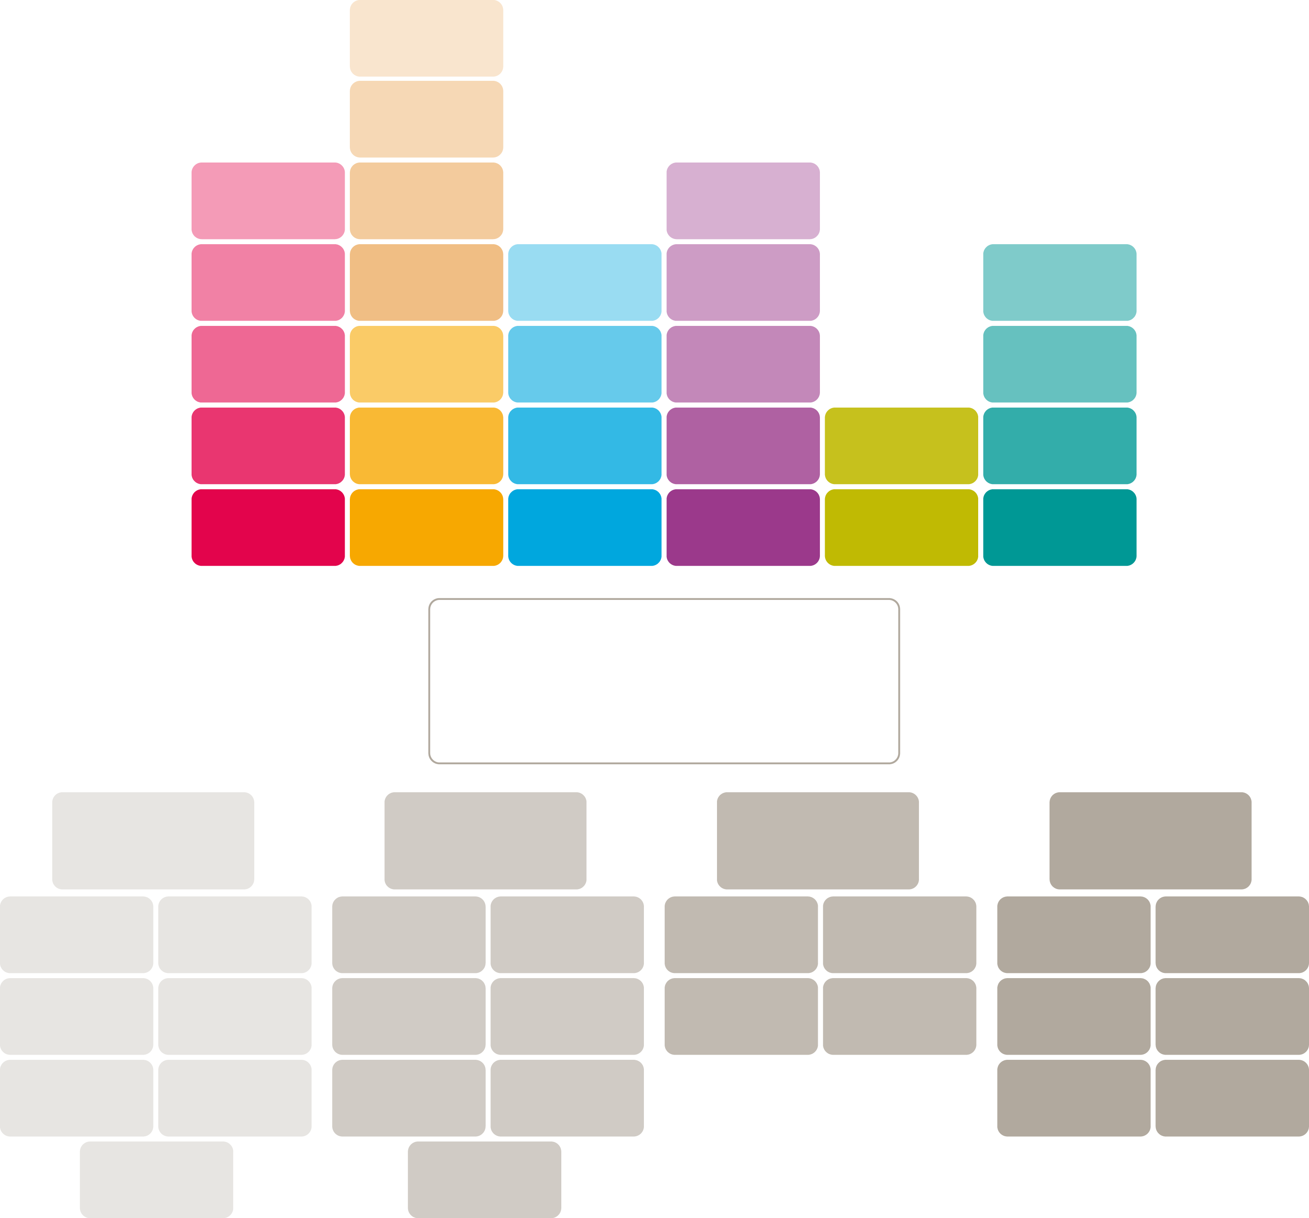
2.6 Gezondheid
2.5. Voeding
1.4. Organisme
2.4. Regeling
4.4. Erfelijkheid
1.3. Weefsel en orgaan
2.3. Planten
3.3. Gedrag
4.3. Seksualiteit
6.3.
Duurzaamheid
1.2. Cel
2.2. Stofwisseling van het organisme
3.2. Beweging
4.2. Levenscyclus
6.2. Voedsel-relaties en kringlopen
1.1. Levenskenmerk
2.1. Celstofwisseling
3.1. Waarneming
4.1. Celdeling
5.1. Natuurlijke selectie
6.1. Ecosysteem
1. Biologische eenheid
2. Instandhouding
3. Interactie
4. Voortplanting
5. Evolutie
6. Dynamisch evenwicht
Biologie
V1. Onderzoeken
V2. Ontwerpen
V3. Modelontwikkeling en-gebruik
V4. Informatievaardig-heden
V1.1. Probleemstelling
V1.4. Gegevens-verwerking
V2.1. Ontwerp-probleem
V2.4. Ontwerp-voorstel
V3.1. Kenmerken
V3.3. Gebruik
V4.1. Taak definiëren
V4.4. Informatie verwerken
V1.2. Voorbereiding
V1.5. Conclusie
V2.2. Programma van eisen
V2.5. Realisatie
V3.2. Functie
V3.4. Evaluatie en reflectie
V4.2. Bronnen zoeken
V4.5. Informatie presenteren
V1.3. Opzet en uitvoering
V1.6. Presentatie
V2.3. Ideeëntabel
V2.6.Testen
V4.3. Bronnen gebruiken
V4.6. Evaluatie en reflectie
V1.7. Evaluatie en reflectie
V2.7. Reflectie

